Slide 1

《沈阳市高品质住宅评价导则（试行）》图解
沈阳城乡建设局

Slide 2

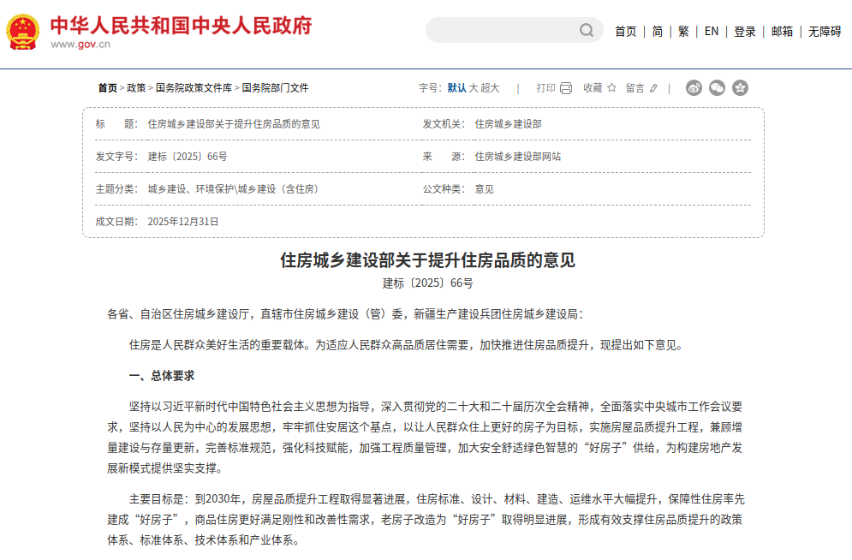

一、编制背景
2025年3月，住房城乡建设部发布国家标准《住宅项目规范》（GB 55038-2025），该规范全文均为强制条款，为新建住宅确定的工程建设底线。2025年12月，住建部印发《住房城乡建设部关于提升住房品质的意见》（建标〔2025〕66号），提出了完善住房建设标准、提升建筑设计水平等8项重点任务，还提出了“因地制宜编制地方标准或导则等技术文件，明确本地区住房品质提升的具体要求，提出经济可行的技术实现路径”等工作要求。为贯彻落实上述文件中的要求，指导和规范全市“好房子”设计工作，促进我市好房子项目建设高品质建设，市城乡建设局组织有关单位深入调查研究，认真总结实践经验并吸收先进做法，结合沈阳市实际情况，在广泛征求意见的基础上，编制了《沈阳市好房子设计导则（试行）》（以下简称《设计导则》）。

Slide 3
二、《评价导则》中主要内容
《评价导则》共10章，包括：一般规定；规划布局；建筑设计；结构设计；排水设计；供暖、通风与空调设计；电器与智能化设计；内装修设计；景观环境设计。
一是总则。明确《设计导则》的编制意义、适用范围等内容。
二是一般规定。明确了好房子设计应坚持“以人为本、全龄友好”的原则，新建好房子宜按照《绿色建筑评价标准》GB/T 50378不低于绿色建筑二星级进行设计等规定。
三是规划布局。提出“了小区应采用人车合理分流的交通组织方式。”等8项指标要求。
四是建筑设计。提出了套内空间、公共空间、室内环境与构造、地下室4大方面共28项指标要求。
五是结构设计。提出了“结构设计工作年限不应低于50年，宜按100年进行耐久性设计。”等14项指标要求。

Slide 4
二、《评价导则》中主要内容
六是给排水设计。提出了给水、排水2个方面共9项指标要求。
七是供暖、通风与空调设计。提出了“供暖系统应使用耐腐蚀、抗老化、耐久性能好的设备、管材、管件，不同使用寿命的部品组合时，应采用便于分别拆换、更新和升级的构造。”等8项指标要求。
八是电器与智能化设计。提出了电气、智能化2个方面共16项指标要求。
九是内装修设计。提出了“好房子应采用内装修系统与结构系统、外围护系统、设备与管线系统一体化集成设计，优先采用模块化内装修。”等8项指标要求。
十是景观环境计。提出了“景观设计应遵循人性化原则、生态可持续原则，合理布局功能场地，结合绿地、景观小品设置健身步道、全龄活动场地，布置相应的休闲座椅、健身游乐等休闲设施，满足全年龄段人群差异化的需求，营造多元舒适的室外景观环境。重点关注一老一小，打造全龄友好型活动场地。”等8项指标要求。

